Slide 1

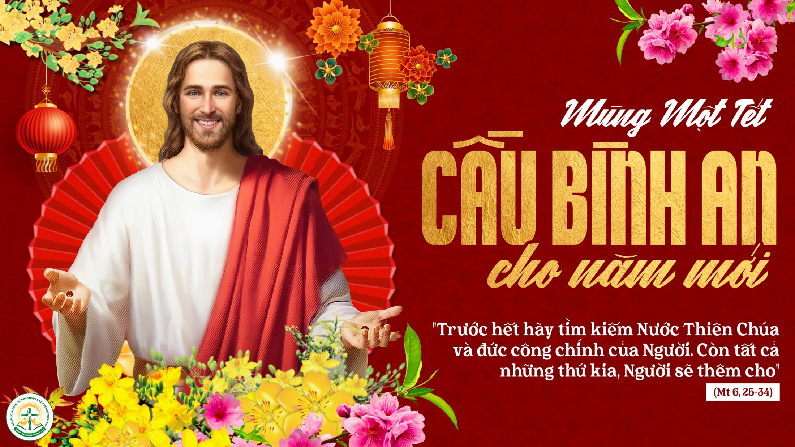

Slide 2
Ca Nhập Lễ
MÙA XUÂN ĐÃ ĐẾN
Lm Thái Nguyên

Slide 3
Tk1: Mùa xuân đã đến trong lòng cuộc đời, mùa xuân đã đến trong lòng mọi người vui đón xuân sang đẹp tươi. Nhịp lên ca khúc yêu thương cuộc đời, một mùa xuân mới Chúa ban cho đời để tô thắm lại tình người.

Slide 4
Đk: Chúa đã cho một năm qua đi trong bình an với biết bao là ơn lành. Hát khúc ca tạ ơn xin Chúa chúc lành cho chúng con trong ngày đầu năm.

Slide 5
Tk2: Dù bao nhiêu nỗi đắng cay cuộc đời, thì mùa xuân đến xóa tan buồn phiền trong bước tương lai đẹp hơn. Nguyện xin Thiên Chúa, Chúa xuân ngàn đời, Ngài đem ân phúc đến cho muôn nhà để xuân thắm nồng tình thương.

Slide 6
Đk: Chúa đã cho một năm qua đi trong bình an với biết bao là ơn lành. Hát khúc ca tạ ơn xin Chúa chúc lành cho chúng con trong ngày đầu năm.

Slide 8
KINH VINH DANH

Slide 9
Chủ tế: Vinh danh Thiên Chúa trên các tầng trời.
A+B: Và bình an dưới thế cho người thiện tâm.

Slide 10
A: Chúng con ca ngợi Chúa.
B: Chúng con chúc tụng Chúa.
A: Chúng con thờ lạy Chúa.
B: Chúng con tôn vinh Chúa.

Slide 11
A: Chúng con cảm tạ Chúa vì vinh quang cao cả Chúa.
B: Lạy Chúa là Thiên Chúa, là Vua trên trời, là Chúa Cha toàn năng.

Slide 12
A: Lạy con một Thiên Chúa, Chúa Giêsu Kitô.
B: Lạy Chúa là Thiên Chúa, là Chiên Thiên Chúa là Con Đức Chúa Cha.

Slide 13
A: Chúa xóa tội trần gian, xin thương xót chúng con.
B: Chúa xóa tội trần gian, xin nhậm lời chúng con cầu khẩn.

Slide 14
A: Chúa ngự bên hữu Đức Chúa Cha, xin thương xót chúng con.
B: Vì lạy Chúa Giêsu Kitô, chỉ có Chúa là Đấng Thánh.

Slide 15
Chỉ có Chúa là Chúa, chỉ có Chúa là đấng tối cao.
A+B: Cùng Đức Chúa Thánh Thần trong vinh quang Đức Chúa Cha.
Amen.

Slide 17


Slide 18
Đáp ca
THÁNH VỊNH 8
Lm. Kim Long
(03Câu)

Slide 19
Đk: Lạy Chúa, là Chúa chúng con, lẫy lừng thay danh Chúa khắp nơi trên địa cầu.

Slide 20
Tk1: Nhìn cõi trời Chúa tác sinh, xếp đặt muôn tinh tú, ánh trăng rạng ngời. Ôi con người nào có là chi, Ngài nhớ tới và bận tâm, chop dù phàm nhân có ra gì.

Slide 21
Đk: Lạy Chúa, là Chúa chúng con, lẫy lừng thay danh Chúa khắp nơi trên địa cầu.

Slide 22
Tk2: Người thế được cất nhắc lên, sánh hàng cùng thần minh, chẳng thua gì nhiều. Bao vinh dự làm mũ triều thiên, đặt thống lãnh mọi kỳ công tay quyền năng Chúa đã tạo thành.

Slide 23
Đk: Lạy Chúa, là Chúa chúng con, lẫy lừng thay danh Chúa khắp nơi trên địa cầu.

Slide 24
Tk3: Được Chúa gọi đến dưới chân, các loài bò chiên với thú nơi ruộng đồng. Bao chim trời cùng cá đại dương, và hết những loài dọc ngang, bơi lội tung tăng giữa ba đào.

Slide 25
Đk: Lạy Chúa, là Chúa chúng con, lẫy lừng thay danh Chúa khắp nơi trên địa cầu.

Slide 26


Slide 27
Alleluia-alleluia: Lạy Chúa là Thiên Chúa Is - re - el, tổ phụ chúng con, Chúa đáng chúc tụng và mọi vật trên trời dưới đất đều là của Chúa. Alleluia…

Slide 29
KINH TIN KÍNH

Slide 30
Tôi tin kính một Thiên Chúa là Cha toàn năng, Đấng tạo thành trời đất, muôn vật hữu hình và vô hình.

Slide 31
Tôi tin kính một Chúa Giêsu Kitô, Con Một Thiên Chúa, Sinh bởi Đức Chúa Cha từ trước muôn đời.

Slide 32
Người là Thiên Chúa bởi Thiên Chúa, Ánh Sáng bởi Ánh Sáng, Thiên Chúa thật bởi Thiên Chúa thật,

Slide 33
được sinh ra mà không phải được tạo thành, đồng bản thể với Đức Chúa Cha: nhờ Người mà muôn vật được tạo thành.

Slide 34
Vì loài người chúng ta và để cứu độ chúng ta, Người đã từ trời xuống thế.

Slide 35
Bởi phép Đức Chúa Thánh Thần, Người đã nhập thể trong lòng Trinh Nữ Maria, và đã làm người.

Slide 36
Người chịu đóng đinh vào thập giá vì chúng ta, thời quan Phongxiô Philatô; Người chịu khổ hình và mai táng, ngày thứ ba Người sống lại như lời Thánh Kinh.

Slide 37
Người lên trời, ngự bên hữu Đức Chúa Cha, và Người sẽ lại đến trong vinh quang để phán xét kẻ sống và kẻ chết, Nước Người sẽ không bao giờ cùng.

Slide 38
Tôi tin kính Đức Chúa Thánh Thần là Thiên Chúa và là Đấng ban sự sống, Người bởi Đức Chúa Cha và Đức Chúa Con mà ra,

Slide 39
Người được phụng thờ và tôn vinh cùng với Đức Chúa Cha và Đức Chúa Con: Người đã dùng các tiên tri mà phán dạy.

Slide 40
Tôi tin Hội Thánh duy nhất thánh thiện công giáo và tông truyền.

Slide 41
Tôi tuyên xưng có một Phép Rửa để tha tội. Tôi trông đợi kẻ chết sống lại và sự sống đời sau. Amen.

Slide 42


Slide 43
Ca Dâng Lễ
LỄ DÂNG NGÀY XUÂN
Dấu Chân

Slide 44
Tk1: Dâng lên Ngài mùa xuân, mùa xuân thắm tươi màu hoa. Dâng lên muôn vạn lời ca, tung hô Vua Trời ngàn tiếng yêu thương. Dâng, xin dâng lên Chúa đời sống con tháng năm miệt mài. Dù đời bao nỗi lo toan, cuộc trần này lắm gian nan. Nguyện trở nên lễ dâng, mùa xuân này.

Slide 45
Đk: Dâng lên Cha nhân lành, này bánh thơm với ly rượu nồng thắm. Như hương bay khắp trời, tỏa lan lên tòa cao sang.

Slide 46
Tk2: Dâng gia đình của con, một năm sống trong Hồng ân. Xin cho Ông bà Mẹ Cha luôn luôn an bình, tình nghĩa bao la. Dâng xin dâng lên Chúa cùng với bao Anh chị của con. Hưởng Hạnh phúc mãi miên man, lòng trào dâng khúc ca vang. Hiệp lòng dâng Chúa xuân, cùng bánh rượu.

Slide 47
Đk: Dâng lên Cha nhân lành, này bánh thơm với ly rượu nồng thắm. Như hương bay khắp trời, tỏa lan lên tòa cao sang.

Slide 49
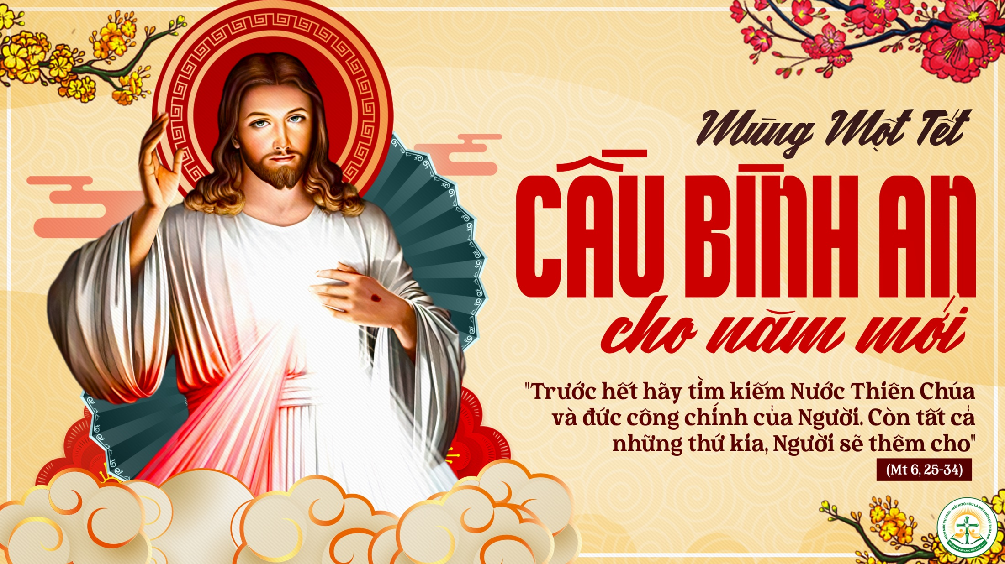

Slide 50
Ca Nguyện Hiệp Lễ
TÂM TÌNH TẠ ƠN
Dấu Chân

Slide 51
Tk1: Hiệp một lòng dâng kính Thiên Chúa Cha muôn lời cảm mến. Vì ngàn hồng ân, Chúa thương ban chuỗi ngày trong đời. Bao năm tháng qua, con được sống trong ân tình Cha. Khúc hát hoan ca, dâng tiến Ngài ngàn lời tạ ơn.

Slide 52
Đk: Đây ước mơ cuộc đời, xin gởi trao cho Người, bao phúc ân cao vời, mỗi ngày trong đời con đây. Xin hát lên một bài ca chúc khen Danh Ngài, Thiên Chúa Vua muôn loài, ban muôn ơn trong ngày đầu năm.

Slide 53
Tk2: Ngày từng ngày con sống nơi thế gian bao lần sa ngã. Được Ngài dủ thương, thứ tha cho, đổ tràn ơn lành. Hy sinh, khó khăn, con nguyện sẽ không hề từ nan. Dẫn bước con về, nơi suối nguồn mùa xuân an vui.

Slide 54
Đk: Đây ước mơ cuộc đời, xin gởi trao cho Người, bao phúc ân cao vời, mỗi ngày trong đời con đây. Xin hát lên một bài ca chúc khen Danh Ngài, Thiên Chúa Vua muôn loài, ban muôn ơn trong ngày đầu năm.

Slide 55
Tk3: Tình là tình yêu Chúa cao lớn hơn mây trời, sông núi. Ngài hằng dìu đưa, đỡ nâng con qua ngàn dặm đường. Đau thương, đắng cay, hay hạnh phúc đong đầy ngày qua. Phó thác nơi Cha, năm mới này bình an nở hoa.

Slide 56
Đk: Đây ước mơ cuộc đời, xin gởi trao cho Người, bao phúc ân cao vời, mỗi ngày trong đời con đây. Xin hát lên một bài ca chúc khen Danh Ngài, Thiên Chúa Vua muôn loài, ban muôn ơn trong ngày đầu năm.

Slide 57
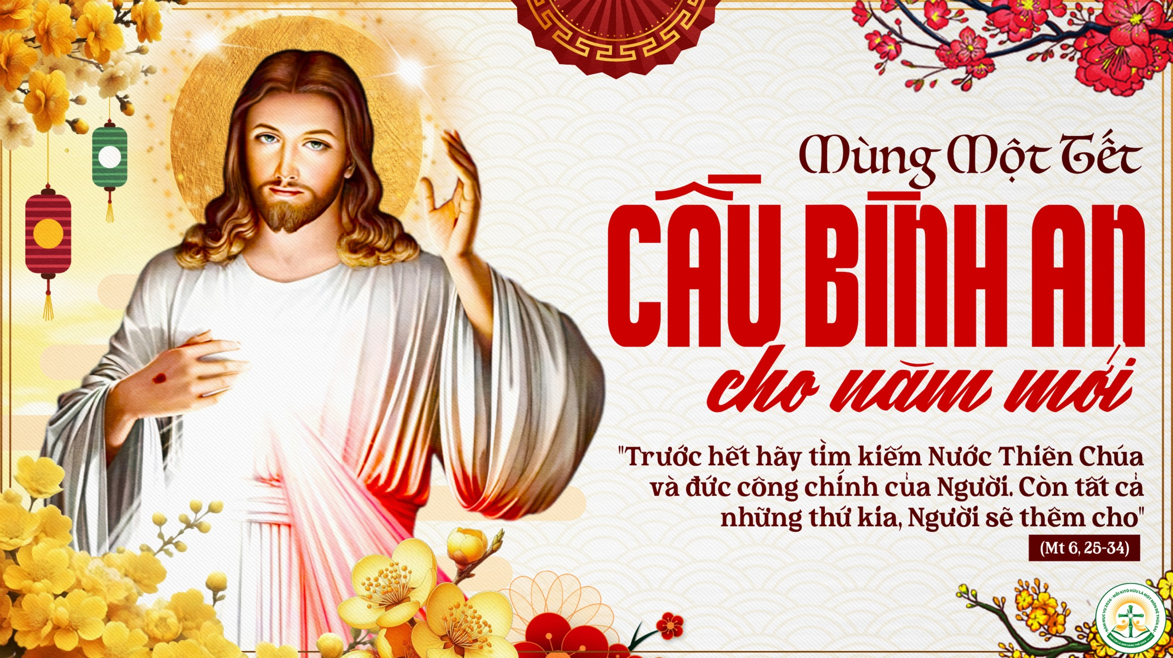

Slide 58
Ca Kết Lễ
DÂNG MẸ MÙA XUÂN
Giang Ân

Slide 59
Tk1: Đón chào một mùa xuân mới, con xin dâng lên biết bao tâm tình. Xin dâng lên Mẹ mùa xuân thiết tha, xin dâng lên Mẹ ngàn hoa thắm tươi, dâng Mẹ mùa xuân mới.

Slide 60
** Mẹ ơi xuân nay đã đến trên quê hương đất nước Việt Nam, nẻo đường ngập tràn tia nắng ấm, phố phường rộn ràng muôn khúc hát, xuân về gieo hạnh phúc trong tim người.

Slide 61
Tk2: Đất trời dạt dào xuân mới tung bay muôn nơi cánh hoa xuân nồng. Bao nhiêu vui buồn một năm đã qua, bao nhiêu lỗi lầm Mẹ thương thứ tha, bên Mẹ lòng vui sướng.

Slide 62
** Mẹ ơi xin thương nâng đỡ bao gia đình chưa có mùa xuân, vẫn còn ngập tràn bao khốn khó, vẫn còn nhọc nhằn trong kiếp sống, xuân về mà đôi mắt vương lệ sầu.

Slide 63
Tk3: Có Mẹ đời con vui sướng, bao nhiêu yêu thương sẻ chia vơi đầy. Vui xuân bên Mẹ niềm vui ngất ngây, bên nhau sum vầy ngày xuân chứa chan, mai vàng ngập muôn lối.

Slide 64
** Mẹ ơi con xin phó thác tháng năm dài chưa biết ngày mai, có Mẹ đồng hành con vững bước, dẫu đường gập ghềnh hay sóng gió, bên Mẹ dù gian khó con lo gì.

Slide 65
Đk: Mẹ ơi! Mùa xuân đến, mùa xuân đến xuân có Mẹ xuân thắm tươi. Mẹ ơi! Mùa xuân đến, mùa xuân đến xuân có Mẹ xuân thắm tươi.

